Slide 1
Урок биологии в 7 классе Отряд Перепончатокрылые

Slide 2
Ответьте на вопросы: 1. в чем значение медоносной пчелы? 2. каков состав пчелиной семьи?
Медоносная пчела

Slide 3
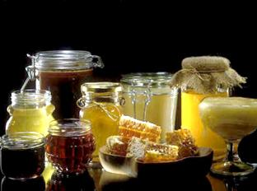
Значение медоносной пчелы: а)опыление цветов, б) мед (нектар + выделения желез медового зобика), в) воск, г) перга, д) прополис (пчелиный клей), е) пчелиный яд и молочко.

Slide 4
Состав пчелиной семьи
(80 тысяч)
Самка-матка (царица) –откладывает ежедневно 2-3 тысячи яиц
Неполовозрелые самки – рабочие пчелы ( несколько десятков тысяч)
Самцы-трутни (несколько сот)

Slide 5
Вопрос:
найдите отличия во внешнем строении матки, трутня и рабочей пчелы.
как отразилась во внешнем облике насекомых роль, которую они выполняют?

Slide 7
1. глаза - … 2. ротовой аппарат - …
Рассмотрите особенности строения рабочей пчелы

Slide 8
Задание: рассмотрите под микроскопом крыло рабочей пчелы, обратите внимание на перепонки и короткие волоски на крыльях.
Какую функцию на ваш взгляд эти волоски выполняют?

Slide 9
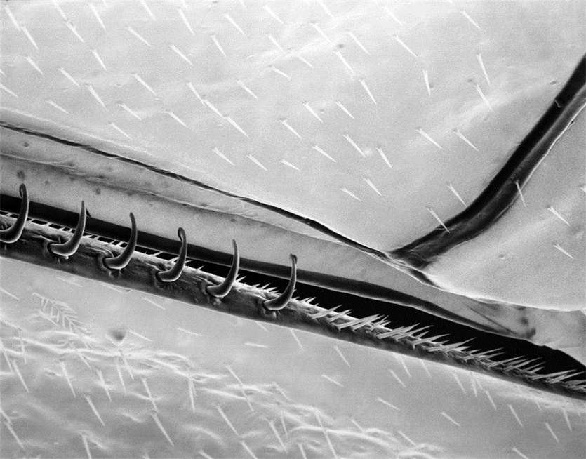

Slide 10
3. крылья - … 4. конечности - …

Slide 11
5. брюшко - …

Slide 12
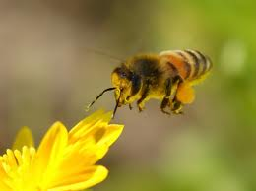
Роли рабочей пчелы:
Чистильщица,
нянька,
сторож,
строительница сот,
разведчица
сборщица нектара, приемщица

Slide 13
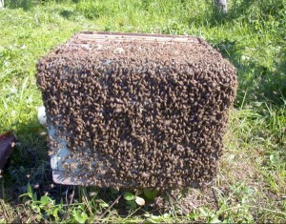
Инстинкт – цепь врожденных рефлексов.
Роение – создание новой семьи в улье.
Вопрос:
Может рабочая пчела жить одна? Почему?

Slide 14
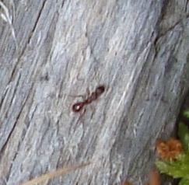
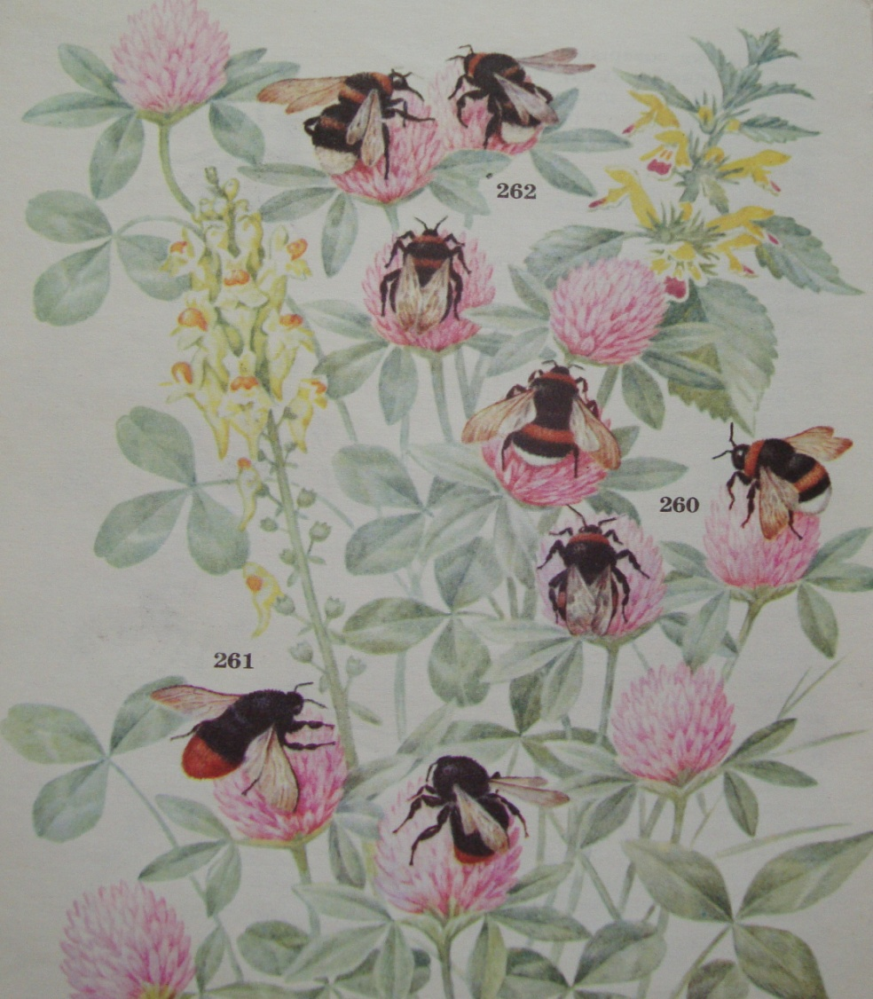
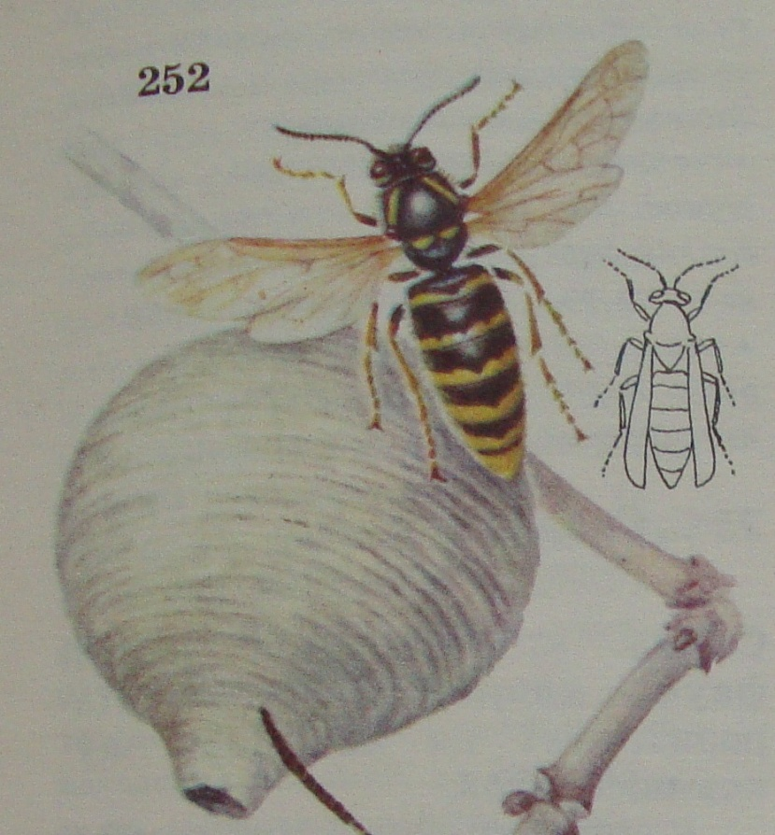
Многообразие
перепончатокрылых
муравей
оса
шмели

Slide 15
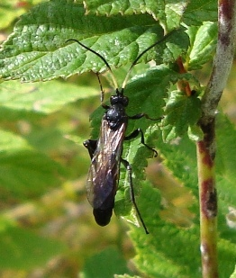
пилильщик

Slide 16
Заполните схему:
Признаки перепончатокрылых:
1. Образ жизни - …
2. ротовой аппарат - …
3. крылья - …
4. поведение - …
5. развитие с …

Slide 17
Признаки перепончатокрылых:
1. Образ жизни - общественный
2. ротовой аппарат – грызущее-
лижущий
3. крылья – 2 пары перепончатых
4. поведение - сложное
5. развитие - с полным
превращением.

Slide 18
Использованы ресурсы:
http://www-russia1.narod.ru/roenie14.html
http://radioheads.net/post134441007/
http://www.google.ru/search?q=%D0%BF%D1%87%D0%B5%D0%BB%D0%B0+%D1%84%D0%BE%D1%82%D0%BE&hl=ru&newwindow=1&qscrl=1&nord=1&rlz=1T4ACAW_ruRU393RU401&biw=1280&bih=470&site=webhp&prmd=ivns&tbm=isch&tbo=u&source=univ&sa=X&ei=Dms_TteyGoGdOsGUyfkO&sqi=2&ved=0CCQQsAQ

